Slide 1
Nyílt forráskódú minőségbiztosítási eszköztár európai szakképző intézmények számára
Stratégiai Partnerség

Slide 2
Hartyányi Mária
maria.hartyanyi.itstudy.hu
Budapest, 2018. május 24.

Slide 3
1. Az OpenQAsS projekt bemutatása
1.1 Partnerség, keretek, célok, termékek
A program
1.2 Kedvcsináló: Erasmus+ pályázat
1.2.1 Mi ez, hogyan készül?
1.2.2 Minőségmenedzsment komponensek – MIR 1. lecke
2. A intézményi minőségmenedzsment területei és feladatai
2.1 Alapfogalmak
2.1 Helyzetelemzés
2.2 Stratégiai tervezés
3. A tanítás-tanulási folyamat, mint az intézményi minőségirányítás főfolyamata
3.1 Pedagógiai tervezés

Slide 4
Stratégiai partnerség
Innováció fejlesztés
Tapasztalatcsere
felsőoktatás
szakképzés
köznevelés
felnőtt tanulás

Slide 5
iTStudy Hungary Oktató- és Kutatóközpont
SZÁMALK Szalézi Szakgimnázium
TREBAG Vagyon- és Projektmenedzser Kft.
ICS-SKILLS Certification Body Of The Irish Computer Society
Universidad de Alcala
AICA, Associazione Italiana per l'Informatica e il Calcolo
National Research Council Institute
Partnerség

Slide 6
http://openqass.itstudy.hu

Slide 7
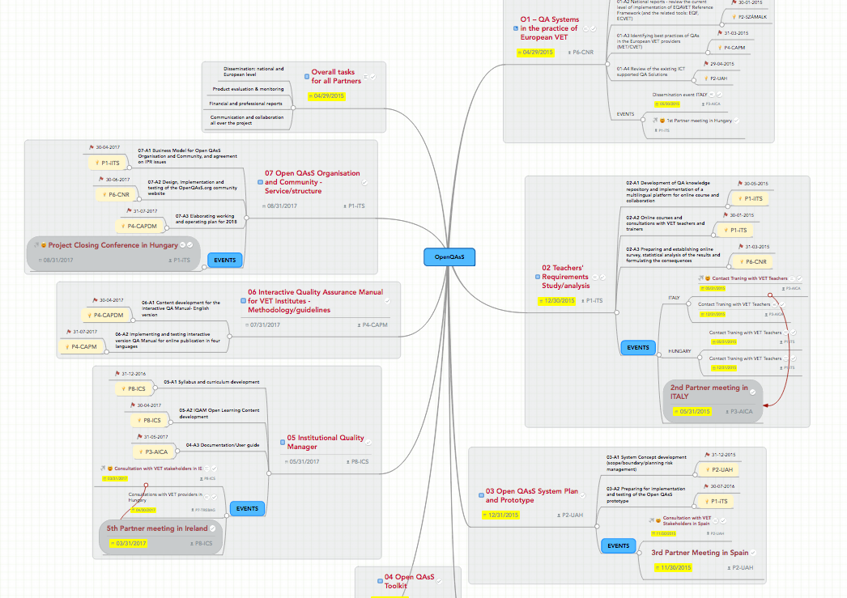
MUNKATERV

Slide 8
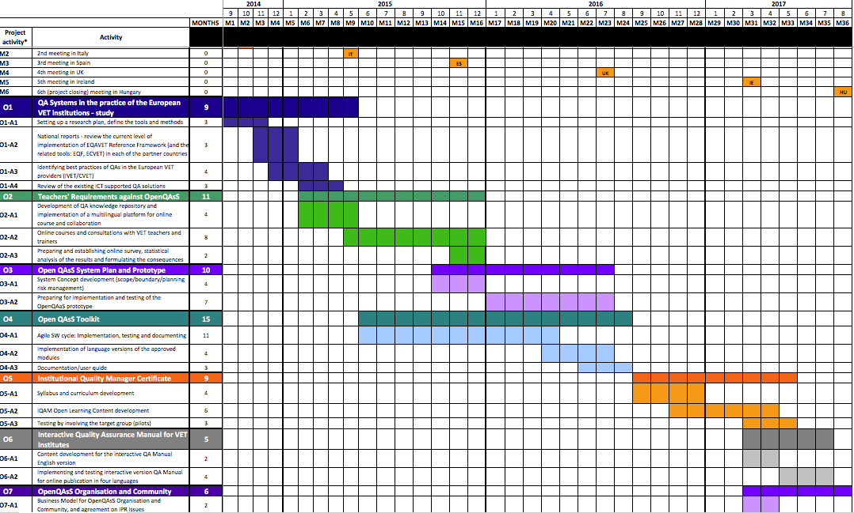

Slide 9
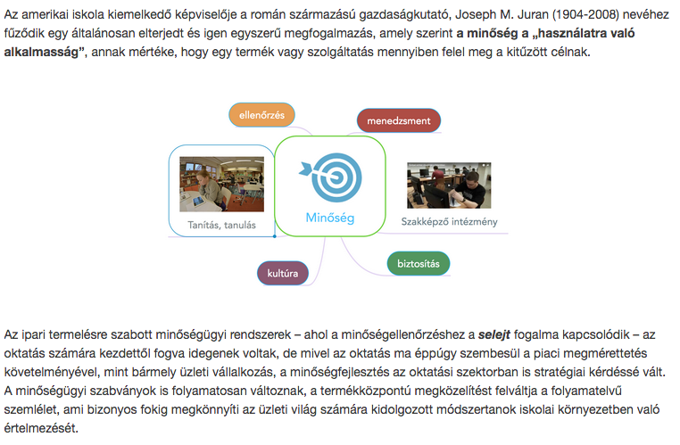
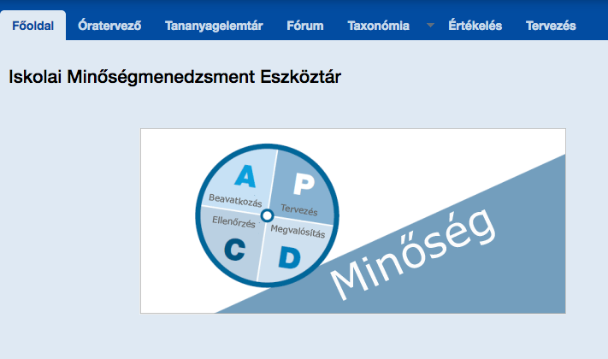
Minőségmenedzsment tudástár
fogalomtár, oktatóvideók
Interaktív tankönyv
Online távoktatási program: IMM
Minőségmenedzsment eszköztár

Slide 10
Koncepció, partnerség építés, előkészítés, előzetes szükségletelemzés
Szükségletelemzés, fejlesztés, implementáció
Tesztelés, “csomagolás”, hasznosítási tervek
2017
2015-2016
2014
Hazai akkreditáció

Slide 11
Az öltettől a pályázat beadásáig

Slide 12
Pályázati kalauz
PRIORITÁS: A szakképzési minőségbiztosítási rendszerek további fejlesztése az EQAVET ajánlásokkal összhangban.

Slide 13
Európa 2020 stratégia
Releváns és magas szintű ismeretek és kompetenciák (kreativitás, kezdeményezőkészség és kritikus gondolkozás)
Befogadó oktatás (pl. a tanulók egyre növekvő mértékű sokszínűségének kezelése
Nyitott és innovatív oktatás és képzés, többek közt a digitális kor vívmányainak teljes körű kihasználása révén
Készségek és a képesítések átláthatósága és elismerése a tanulási célú és a foglalkozási mobilitás elősegítése érdekében (pl. a szakképzés európai minőségbiztosítási referenciakerete révén);
Fenntartható beruházás
Oktatás és képzés 2020
Stratégiai célok
Élethosszig-tartó tanulás, mobilitás, nyitott oktatási rendszerek
Minőség, hatékonyság, alapkészségek javítása, orientálás a műszaki tudományok (STEM)
Kohézió, szociális befogadás, polgári szerepvállalás
Innováció, kreativitás, vállalkozói készségek
Információ és tapasztalatcsere: társaktól való tanulás, közös referenciaértékek és mutatók

Slide 14
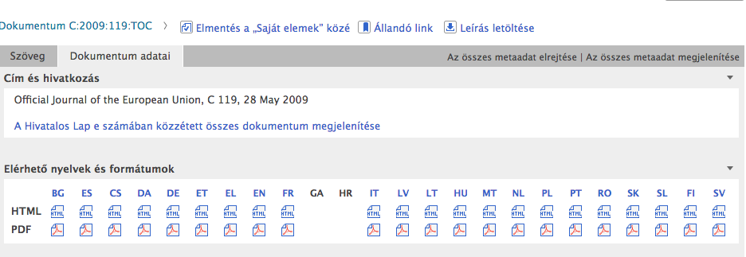
Trendek, kutatási irányzatok, források
European Centre for the Development of Vocational Training
http://www.cedefop.europa.eu/
http://eur-lex.europa.eu/homepage.html

Slide 15
Minőségbiztosítás 1. lecke
Tervezés
Implementáció
Mérés, Értékelés
Visszacsatolás, javítás
Termékleírás, indikátorok
Szabványok, megállapodások
Folyamatos értékelés
Belső kommunikáció
Külső kommunikáció – nyilvánosság, disszemináció

Slide 16
Minőség???
MI AZ????

Slide 17
Intézményi Minőségbiztosítási
Menedzser - IMM
Hartyányi Mária
maria.hartyanyi.itstudy.hu
Budapest, 2018. május 24.

Slide 18
Egy kis ízelítő 1.

Slide 19
2. A intézményi minőségmenedzsment területei és feladatai
2.1 Alapfogalmak
2.2 Helyzetelemzés
2.3 Stratégiai tervezés – logikai keretmátrix

Slide 20
„... használatra való alkalmasság”
A termék vagy szolgáltatás megfelel a fogyasztó, vevő igényeink
Érdekelt (stakeholder)
Joseph M. Juran

Slide 21
Minőségmenedzsment alapfogalmak - terminológia
Minőségmutató
Minőségkultúra
Minőség-követelmény
Minőségmenedzsment
MINŐSÉG
Minőségbiztosítás
Minőségcél
Minőségkritérium
Minőségmenedzsment rendszer
Indikátor
Minőségellenőrzés

Slide 22
Minőségmenedzsment alapfogalmak - terminológia
Minőségmutató
Minőségkultúra
Minőség-követelmény
Minőségmenedzsment
MINŐSÉG
Minőségbiztosítás
Minőségcél
Minőségkritérium
Minőségmenedzsment rendszer
Indikátor
Minőségellenőrzés

Slide 23
MINŐSÉG
Minőségmenedzsment alapfogalmak
Minőségmenedzsment
Minőségmenedzsment rendszer
Minőségbiztosítás
Minőség-követelmény
Minőségcél
Minőségmutató
Minőségkritérium
Indikátor
Minőségellenőrzés
Minőségkultúra

Slide 24
Minőségbiztosítás
Minőségmenedzsment rendszer
Minőségmenedzsment
Minőség-követelmény
Minőségcél
Minőségkritérium
Indikátor
Minőségellenőrzés

Slide 25
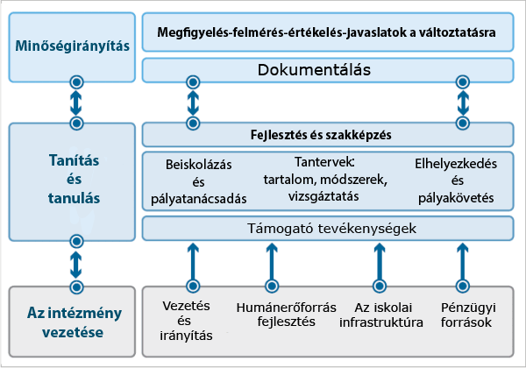
Kulcsfolyamatok vagy elsődleges folyamatok
Támogató tevékenységek
Menedzsment
tevékenységek

Slide 26
A minőségmenedzsment átfogja a tanulás-tanítás folyamatát és az intézmény szervezeti tevékenységeit; módszereket és eszközöket határoz meg a folyamatok rendszeres megfigyelésére, valamint a megfigyelések eredményeire építve kezdeményezi a minőség javítására irányuló beavatkozásokat.

Slide 27
A MIR (az angol nyelvű szakirodalomban Quality Management System – QMS) működési alapelvek, célkitűzések, eljárások, szabályok, eszközök, ellenőrző mechanizmusok összessége, amelyek a szakképzésben a minőségfejlesztés feltételrendszerét megteremtik.

Slide 28
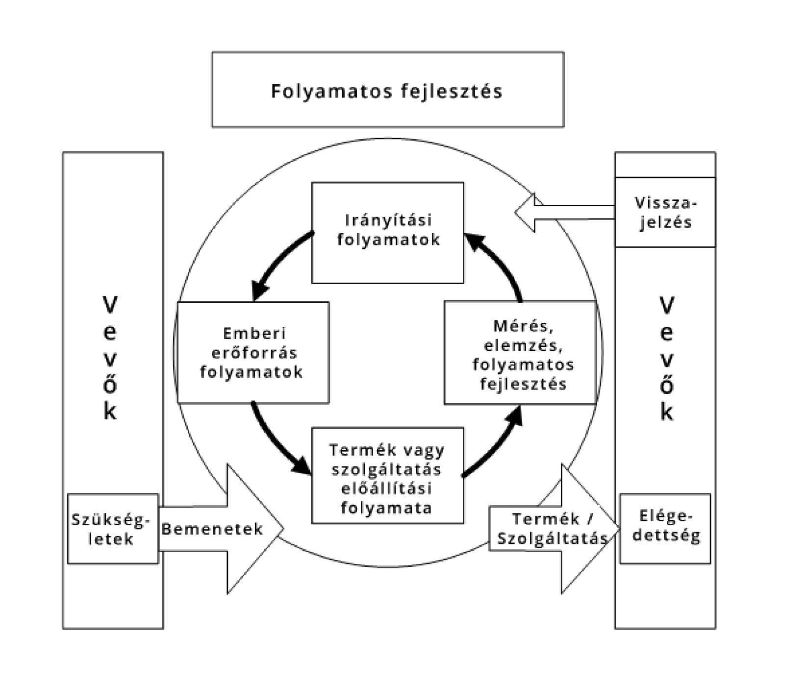

Slide 29
ISO 9001:2000 Szabvány
1. Minőségügyi kézikönyv
1.
ISO 9001:2000 Szabvány
2. Eljárási utasítások
Felelősségek, hatáskörök
2.
Standardizált képzési programok
3. Dokumentációk
Rendelkezésre álló erőforrások
3.
Szabvány, jogszabályok
4. Feljegyzések
Vevői követelmények
4.
Belső igények

Slide 30
Intézményi minőségmenedzsment rendszer
Küldetésnyilatkozat, minőségügyi kézikönyv
Folyamatok, tevékenységek, felelősségek, leírása
Dokumentációk, szabványok (kerettantervek, jogszabályok, EQAVET
Feljegyzések (mérés, értékelés, visszacsatolás)

Slide 31
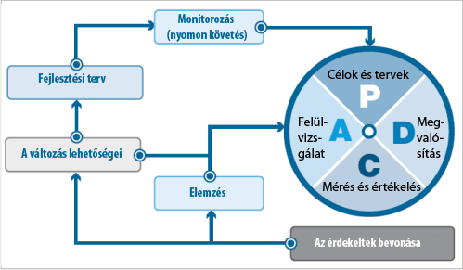

Slide 32
Egy kis ízelítő 2.
Stratégiai tervezés - logikai keretmátrix módszerével
Hogyan készítsünk stratégiai tervet egy A4-es oldalon?
Ha a lényeg készen van, nincs más hátra, mint kidolgozni egyesével a részleteket!

Slide 33
Logikai keretmátrix - tervezési módszer
Problémák elemzése
Stratégiai célok megfogalmazása
Konkrét célok megfogalmazása
Tevékenységek meghatározása
Kockázatok, veszélyek feltárása
A LF módszert a ’60-as években a USAID (Amerikai Egyesült Államok Nemzetközi Fejlesztési Hivatala) fejlesztette ki.

Slide 34
Szerkezete, tartalma

Slide 35
Javasolt sorrend

Slide 36
Milyen indikátorokat válasszunk?
SMART indikátorok
specifikus
mérhető
beszerezhető
reális, releváns
időben elérhető
Specific to the aims
Measurable
Achievable
Relevant
Time-related

Slide 37
További információk:
A projekt weoldala: http://openqass.hu
Az iTStudy weboldala: http://itstudy.hu/hu
A projekt Facebook oldala: https://www.facebook.com/openqass/
Információ a képzésről: http://openqass.itstudy.hu/hu/IQAM
Az interaktív kézikönyv: https://bit.ly/2M0DRPk
A minőségmenedzsment szoftver☹cask regisztrációval: http://eqos.itstudy.hu/
Végül kérdezz bármiről itt: edu@itstudy.hu
Köszönöm a megtisztelő figyelmet!
Hartyányi Mária
E-mail: maria.hartyanyi@itstudy.hu

